Slide 1
Edge Detection
Nama Kelompok :
Muhammad Attalah Hanafi
Ginanjar Riski
Nandi Sapta
Rizki Adi Hidayat
Marcellinus

Slide 2
1. Pengertian.
Sobel & Canny

Slide 3
DID YOU KNOW?
Method SOBEL
Filter Sobel digunakan untuk deteksi tepi. Ia bekerja dengan menghitung gradien intensitas gambar pada setiap piksel dalam gambar. Ia menemukan arah peningkatan terbesar dari terang ke gelap dan laju perubahan ke arah itu.

Slide 4
DID YOU KNOW?
Method Canny
Deteksi tepi canny adalah teknik untuk mengekstrak informasi struktural yang berguna dari objek penglihatan yang berbeda dan secara dramatis mengurangi jumlah data yang akan diproses. Ini telah banyak diterapkan di berbagai sistem visi komputer.

Slide 5
2.Kelebihan & Kekurangan
This is where you section ends. Duplicate this set of slides as many times you need to go over all your sections.

Slide 6
KELEBIHAN
Sobel
Canny
Keuntungan utama dari operator Sobel terletak pada kesederhanaannya. Metode Sobel memberikan perkiraan besaran gradien. Keuntungan lain dari operator Sobel adalah dapat mendeteksi tepi dan orientasinya.
Namun, keunggulan Canny adalah menghasilkan tepi yang sangat tipis dan bersih. Langkah selanjutnya, penekanan non-maksimal (NMS) akan mencapai ini. NMS dilakukan dengan melacak sepanjang nilai tinggi pada gambar keluaran, kemudian memeriksa gradien maksimal di lingkungan 3x3.

Slide 7
KEKURANGAN
Sobel
Canny
Kerugian utama dari operator Sobel adalah rasio sinyal terhadap noise. Dengan peningkatan kebisingan, besarnya gradien tepi juga menurun yang menghasilkan hasil yang tidak akurat.
Kerugian utama dari detektor tepi Canny adalah memakan waktu, karena perhitungannya yang rumit. kebisingan. Lokalisasi dan respons yang baik. Meningkatkan rasio sinyal terhadap noise.

Slide 8
3. Analisis.
Source Code & Hasil Program

Slide 9
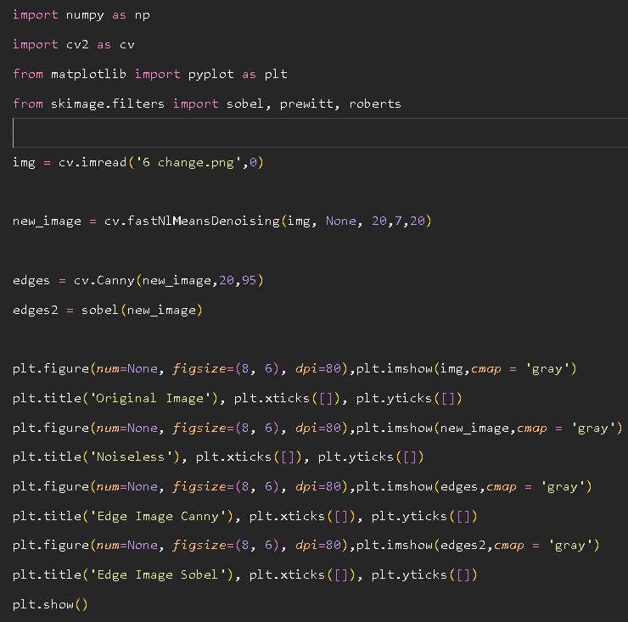
Source Code

Slide 10
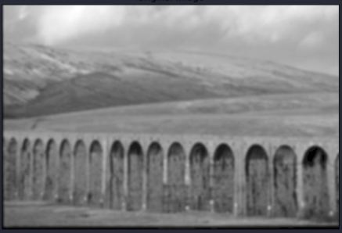
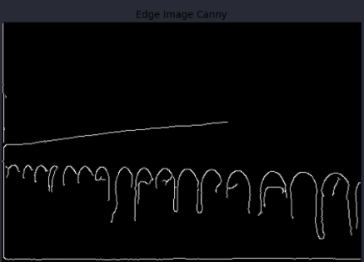
Edge Image Canny
Sebelum
Sesudah

Slide 11
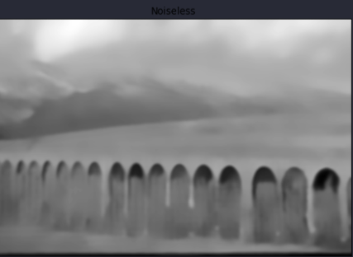
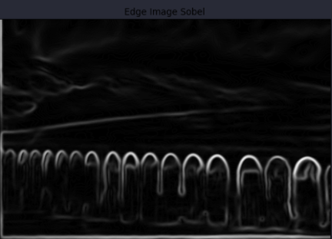
Edge Image Sobel
Sebelum
Sesudah

Slide 12
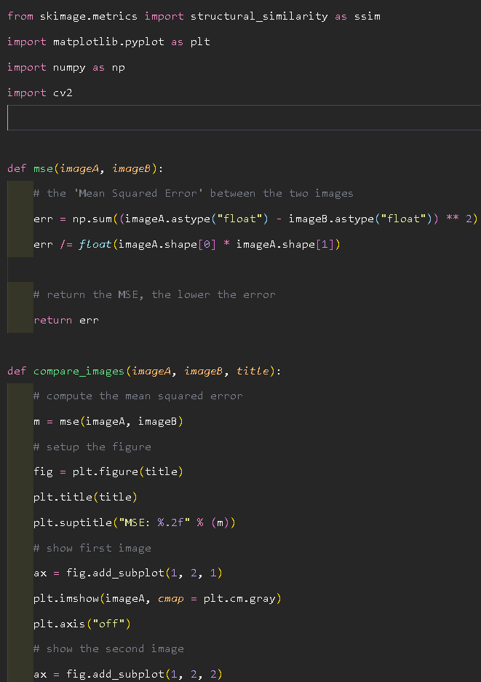
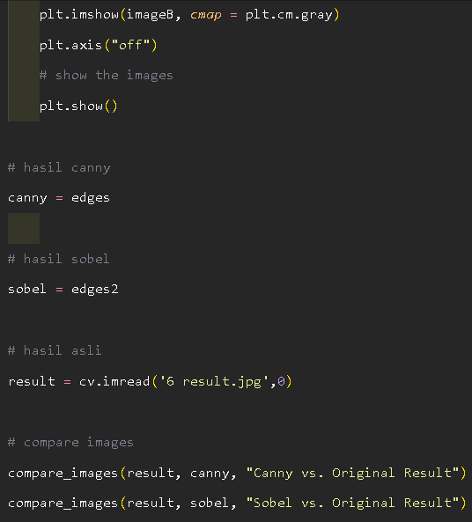
Source Code

Slide 13
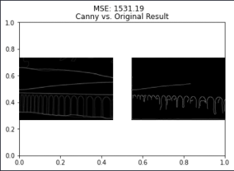
Canny vs Original Result

Slide 14
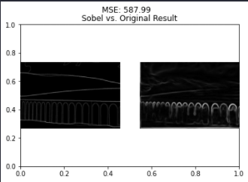
Sobel vs Original Result

Slide 15
THANK YOU!
DO YOU HAVE ANY QUESTIONS?

